Slide 1
Projektowanie aplikacji webowych
Wybrane technologie
Grupa 6

Slide 2

Vue.js
Vue.js to progresywny framework JavaScript do budowania interfejsów użytkownika. Został stworzony przez Evan’a You. Pomysł stworzenia Vue był efektem pracy z Angularem w Google. Vue koncentruje się na ułatwieniu tworzenia interfejsu użytkownika poprzez komponenty, będące częściami strony, które w prosty sposób można umieścić w aplikacji.
Notes:
Jest to javascriptowy progresywny framework frontendowy. Wybraliśmy go bo jest lekki. Napisał go były programista googla pracujący wcześniej z angularem. Jest to pewna alternatywa dla angulara gdy framewok jest nam głównie potrzebny do budowania frontendowej strony. Wykorzystując Vue.js możemy stronę podzielić na komponenty, bedace instancjami Vue, które zawierają w jednym pliku skrypty JavaScript zawierające dane i ich logikę i HTML razem ze specjalnymi znacznikami wprowadzonymi prze Vue, które pozwalają renderować dostarczone dane do elementów DOM.

Slide 3
Zalety
Lekkość.
System komponentów.
Łatwa integracja z innymi rozwiązaniami.
Obszerna i dobrze napisana dokumentacja.
Moduły.
Elastyczność.
Notes:
System komponentów pozwala w prosty sposób zastosować Vue.js w istniejących projektach, lub w połączeniu z innymi frameworkami.
Zaletą framework jest dobra dokumentacja w formie strony internetowej w języku angielskim. Zawiera dużo przykładów i jest napisana z użyciem vue co w pewnych sytuacjach pozwala nam przetestować pewne funkcjonalności modyfikując obiekty Vue w konsoli javascriptowej.
Zmiana danych obiektów zdefiniowanych w javascriptowej części komponentu znajduje swoje odzwierciedlenie w wygenerowanym komponencie natychmiast. To pozwala nam na modyfikacje zawartości strony bez jej przeładowywania.
Vue pozwala na rozbudowę o dodatkowe biblioteki w efekcie czego może również być obecny w backendowej części projektu.

Slide 4
Przykładowy kod komponentu
<div id="app">
{{ message }}
</div>
var app = new Vue({
el: '#app',
data: {
message: 'Hello Vue!'
}
})

Slide 5
Wady
Mała, często nieanglojęzyczna społeczność.
Mała popularność.
Notes:
Wśród wad można wymienić stosunkowo mała społeczność, często nieanglojęzyczną co może powodować problemy w przypadku, gdy szukamy informacji potrzebnych przy bardziej zaawansowanych problemach. Framework nie jest tak popularny jak Angular albo React co może powodować trudność w przypadku bardzie zaawansowanych zastosowań.

Slide 6
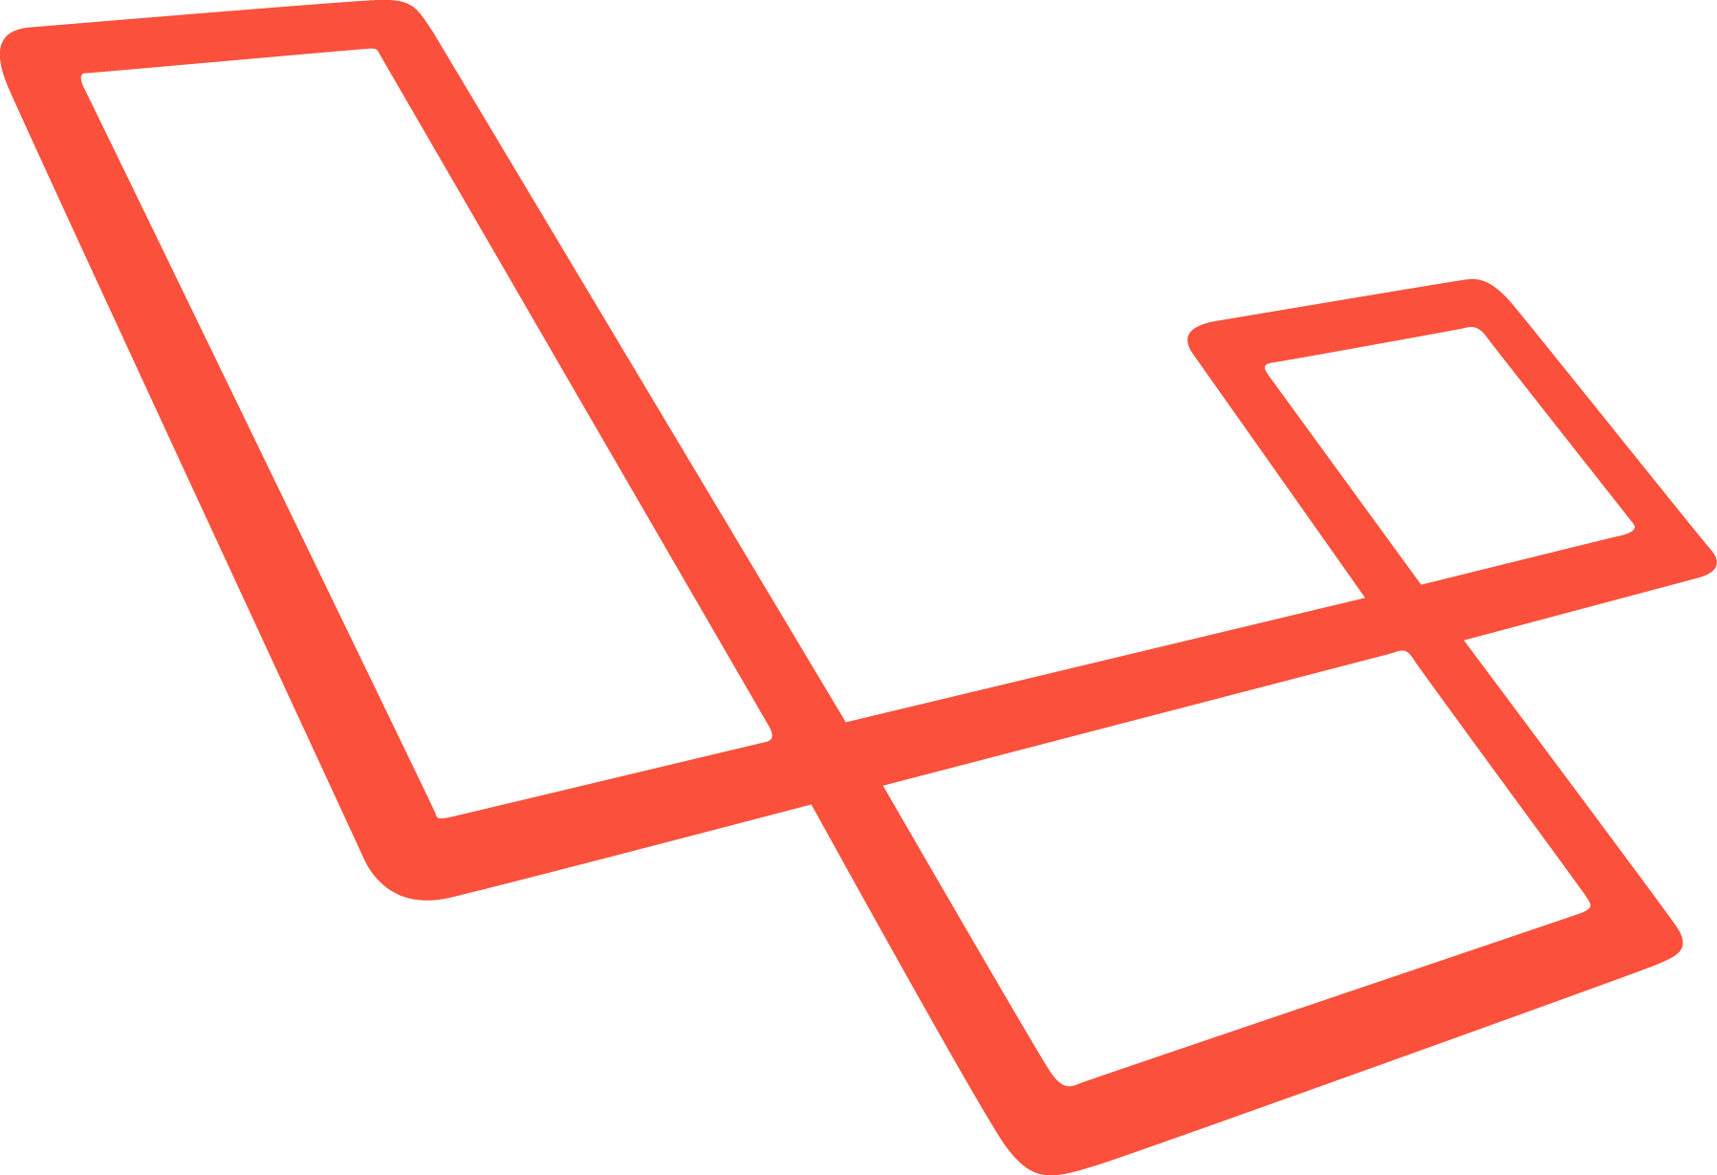
Laravel
Laravel jest darmowym framworkiem PHP stworzonym przez Taylora Otwella przeznaczonym do tworzenia aplikacji webowych zgodnych z wzorcem MVC (model view controller). Laravel jest uważany za jeden z najpopularniejszych frameworków PHP.
Notes:
Jest frameworkiem php przeznaczonym do tworzenia aplikacji zgodnych ze wzorcem mvc
Wybraliśmy go gdyż php jest jednym z najpopularniejszych języków w aplikacjach webowych jest prosty do nauki i nie wymaga dużo kodu do zbudowania prostej aplikacji, a laravel to najpopularniejszy i najlepiej oceniany framework php.

Slide 7
Zalety
Dokumntacja.
Duża społeczność.
Wbudowane zabezpieczenie CSRF.
Eloquent ORM zapewniający implementację ActiveRecord.
Silnik szablonów blade.
Wbudowany system walidacji.
Budowanie aplikacji wielojęzykowych.
Modułowość.
Wbudowany routing.
System logowania.
Rozbudowana strona błędów.
Notes:
Laravel tak jak Vue posiada dokumentacje w formie strony internetowej, choć trochę mniej przyjazną. Są w niej wytłumaczone same podstawy pozwalające na zbudowanie prostej aplikacji. Za to dostępna jest jej polska wersja niestety odnosi się do jednej ze starszych wersji. Do dyspozycji dostajemy również dedykowane forum i stronę laracast będąca platforma video z tutorialami dotyczącymi laravela i nie tylko (cześć z nich jest płatna).
Sam framework ma jednak duże możliwości. Kolejną z jego zalet jest duża społeczność i łatwość w znajdowaniu rozwiązań na napotkane problemy. Wystarczy krótko opisać problem w google i z reguły znajdujemy jego rozwiązanie w laraverze.
Laravel posiada rozwiązania mające zabezpieczyć aplikacje przed atakami CSRF(zapytania miedzy serwerami). Każde zapytanie wykonane ze strony do części backendowej powinno jako jeden z parametrów zawierać X-CSRF-Token wygenerowany dla danej sesji. W przypadku, gdy nasz aplikacja po stronie frontendowej jest zrealizowana przy pomocy frameworka js biedzimy musieli sami zadbać o umieszczanie tego tokena w zapytaniach, w przypadku standardowych zapytań z formularzy html token zostanie automatycznie dodany do formularza.
Kolejna z zalet laravela jest wbudowana implementacja active records pozwalająca odwzorować encje z tabel jako instancje klas (modeli) i działania na tych obiektach odwzorować w bazie bez pisania klasycznych zapytań.
Jeśli nasz aplikacja nie musi być zrealizowana w formie pojedynczej strony i nie przeszkadzają nam przeładowywania strony laravel posiada wbudowany silnik szablonów BLADE pozwalający generować do html w wygodny sposób dane, formularze. Pozwala również na podział strony na komponenty , które możemy wielokrotnie używać na różnych podstronach.
Laravel posiada również wbudowany system walidacji danych, który jest w stanie sprawdzić dane z formularza i sam wygenerować wiadomość zwrotna ( można tą wiadomość również zdefiniować) gdy któraś z danych nie przeszła walidacji.
Laravel umożliwia budowanie wielojęzykowych aplikacji. Pozwala na zdefiniowanie wielu jezyków i ich proste użycie w aplikacji.
Framework składa się z modułów/ paczek. Do standardowego zestawu możemy dodawać kolejne stworzone przez społeczność laravela. Dodają one nowa funkcjonalność. Definiujemy używane paczki w plikach konfiguracyjnych frameworka, a następnie z linii komend uruchamiamy composera, który pobierze potrzebne pliki do załadowania dodanej paczki.
Kolejna z zalet laravela jest wbudowany system routingu, który pozwala zdefiniować jakiego typu zapytanie i z jakimi danymi oczekujemy i jakie działania maja zostać wywołane jako efekt zapytania. Routing pozwala również w prosty sposób zdefiniować , które zapytania maja być dostępne dla zalogowanych użytkowników, a które dla wszystkich.
Laravel pozwala w prosty sposób wygenerować logikę logowania, która jest integralna częścią frameworka i pozwala na proste definiowanie, które zasoby maja być dostępne tylko dla zalogowanych użytkowników.
Najnowsze wersje posiadają rozbudowaną stronę błędów pozwalająca często namierzyć winowajcę błędu.

Slide 8
Wady
Problemy podczas aktualizacji frameworka.
Duże zmiany miedzy wersjami.
Notes:
Jedną z wad laravela jest często brak kompatybilności wstecznej z dodatkowymi paczkami. Jeśli wyjdzie nowa wersja laravela lepiej poczekać z aktualizacja, do momentu gdy autor paczki dostosuje ja do nowej wersji bądź potwierdzi, że paczka działa dobrze z nową wersja. Przejście na nową wersje, również powinno być przeprowadzone ostrożnie i zakończone testowaniem całej funkcjonalności, gdyż zmian między wersjami potrafi być sporo i cos może zacząć zachowywać się nie tak jak oczekujemy.

Slide 9
KONIEC

